Slide 1
ФГАОУ ВО «Волгоградский государственный университет» Институт математики и информационных технологий Кафедра информационных систем и компьютерного моделирования
Бут Александр Андреевич
«Использование классификаторов в машинном обучении»
Направление подготовки:
Группа:
Ответственный за организацию практики:
09.03.04 «Программная инженерия»
ПРИб-201
Корнаухова М.А., к.ф.-м.н., доцент каф. ИСКМ
Волгоград - 2022

Slide 2
Цель и задачи
Цель:
Сравнительный анализ результатов работы нескольких классификаторов для решения задач анализа данных.
Основные задачи:
Сбор и изучение литературы по теме исследования.
Рассмотрение линейных моделей для классификации данных.
Программно реализовать каждую модель классификации.
Провести сравнительный анализ результатов работы нескольких классификаторов для решения задач анализа данных.

Slide 3
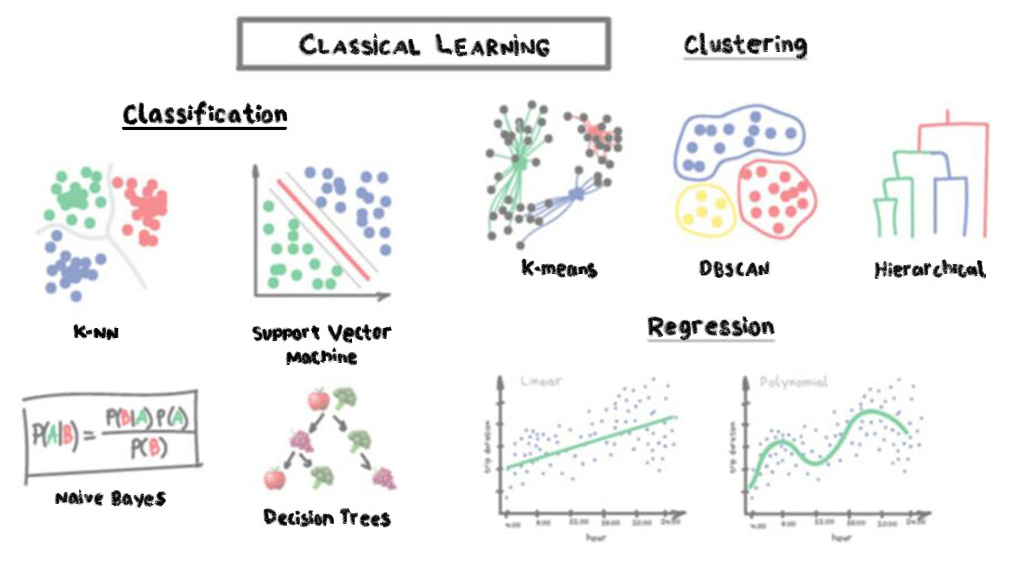
Основные алгоритмы машинного обучения

Slide 4
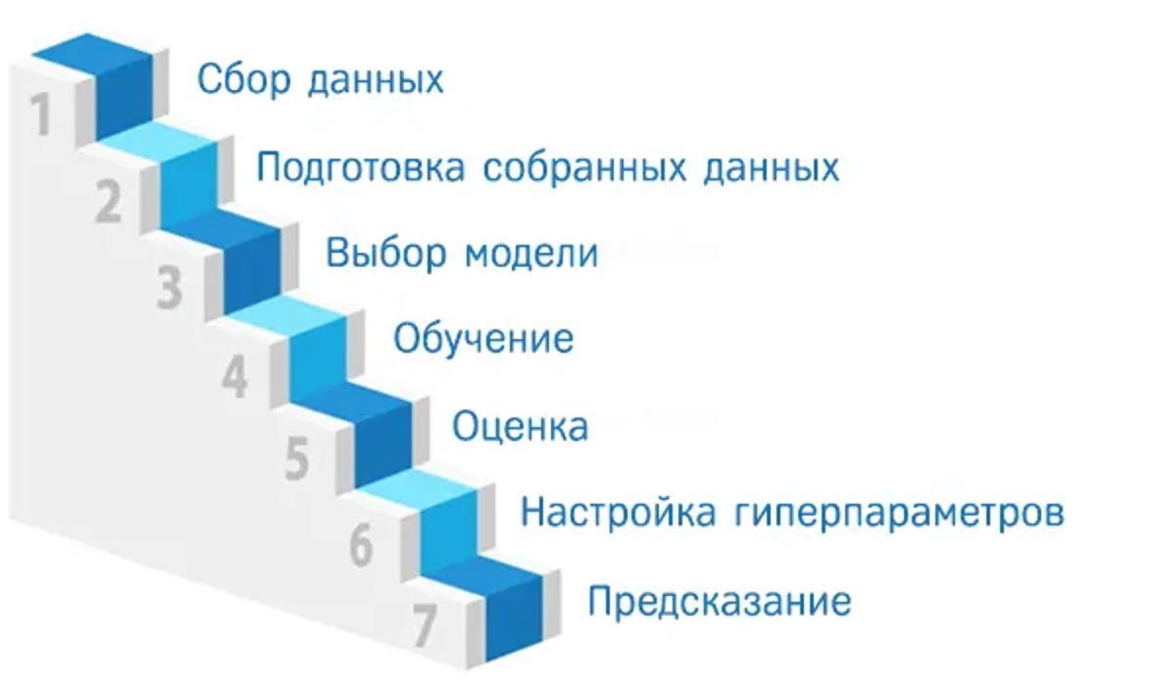
Шаги машинного обучения

Slide 5
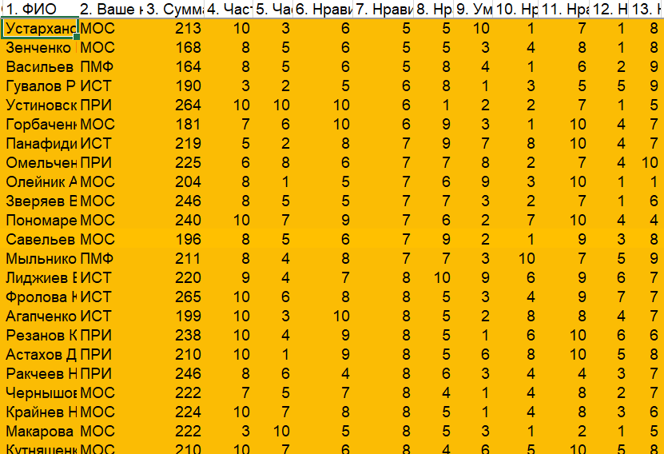
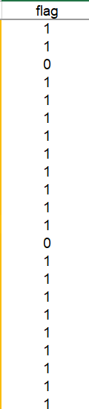
Предобработка входных данных

Slide 6
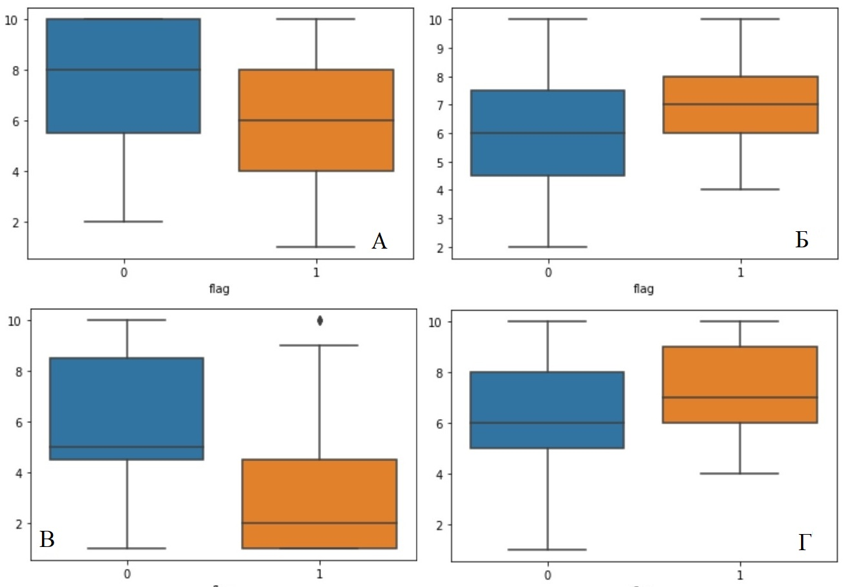
Статистическая обработка данных
Построение диаграмм размаха
0 – физическое
направление.
1 – математическое
направление
А: «Нравится ли вам разбираться в принципе работы электронных устройств?»
Б: «Нравится ли вам решать математические задачи?»
В: «Нравится ли вам паять схемы?»
Г: Нравится ли вам решать головоломки?»

Slide 7
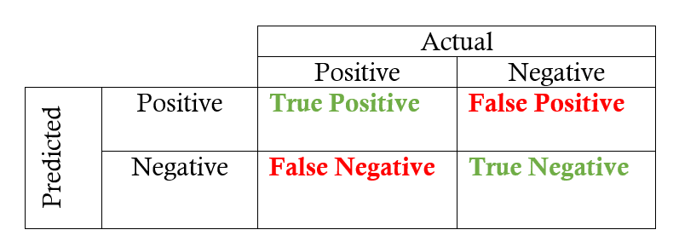
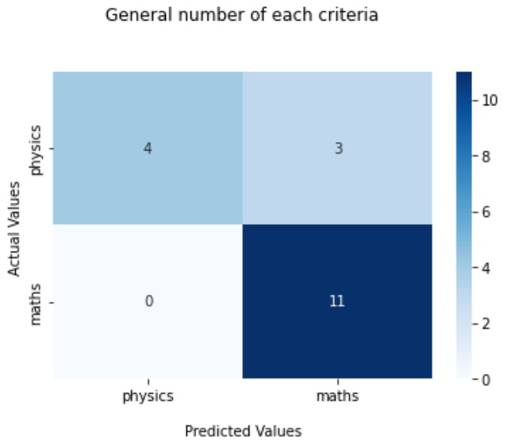


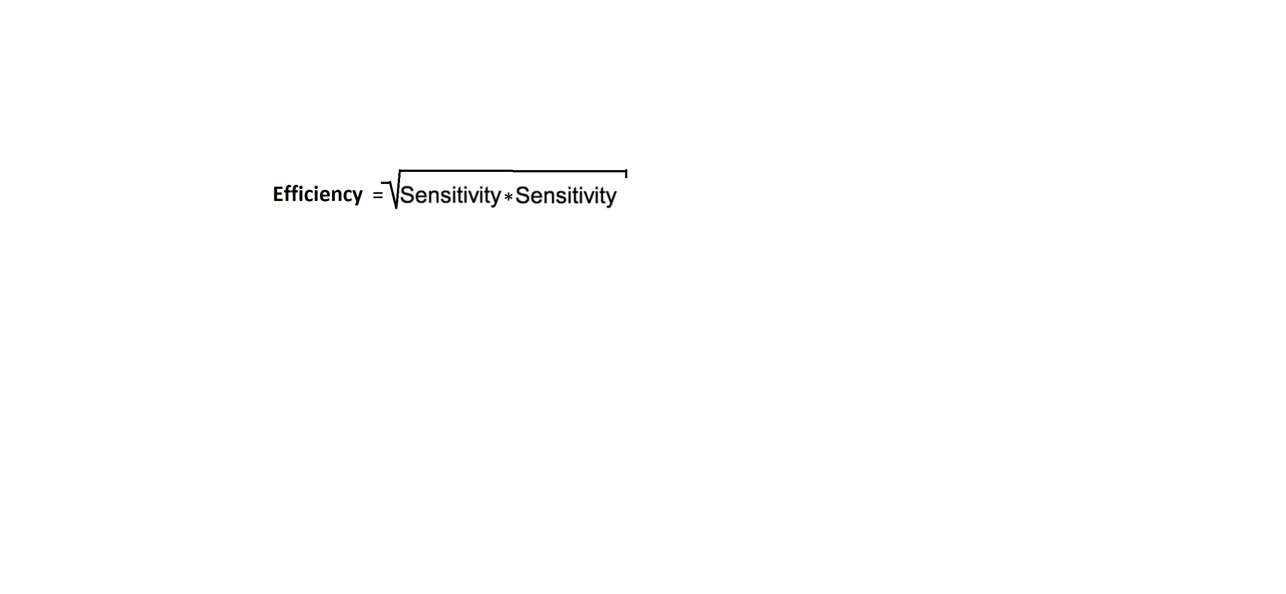
Матрица корреляций и формулы для расчёта статистических показателей

Slide 8
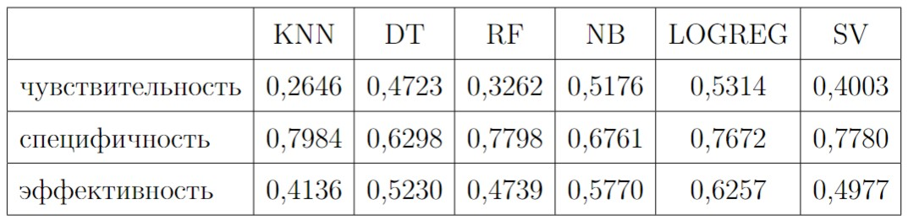
Сравнительный анализ результатов для базы с исключенными элементами
Наилучшая чувствительность = 0,5314;
Наилучшая специфичность = 0,7672;
Наилучшая эффективность = 0,6252;
Для метода LOGREG (логистическая регрессия)

Slide 9
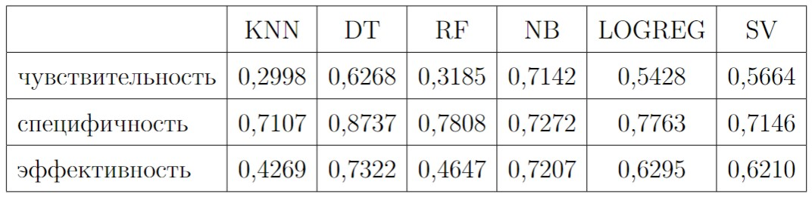
Сравнительный анализ результатов для полной базы
Наилучшая чувствительность = 0,6268;
Наилучшая специфичность = 0,8737;
Наилучшая эффективность = 0,7322;
Для метода DT (Деревья решений)

Slide 10
Заключение
В ходе работы были решены следующие задачи: 1. Была собрана и изучена литература по теме исследования.
2. Было рассмотрено несколько линейных моделей для классификации данных.
3. Каждая модель была программно реализована.
4. Был проведен сравнительный анализ результатов работы нескольких классификаторов для решения задач анализа данных.
Для метода деревьев решений была достигнута эффективность 73%, для алгоритма наивного байеса 72%.

